Slide 1
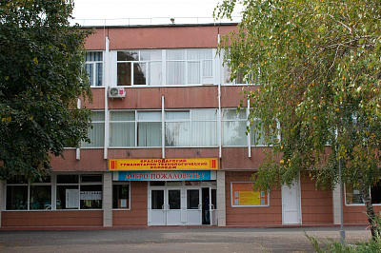
Отчёт о реализации проекта
краевой инновационной площадки 2016
государственного автономного профессионального образовательного
учреждения Краснодарского края
«Краснодарский гуманитарно-технологический колледж»
по теме: «Развитие Центра мониторинга качества образования в условиях среднего профессионального образования
(на примере ГАПОУ КК Краснодарского гуманитарно-технологического колледжа)»
Краснодар, 2019

Slide 2
1 | Юридическое название организации (учреждения) | Государственное автономное профессиональное образовательное учреждение Краснодарского края «Краснодарский гуманитарно-технологический колледж»
2 | Учредитель | Министерство образования, науки и молодёжной политики Краснодарского края
3 | Юридический адрес | г. Краснодар, ул. 1 Мая, 99
4 | Ф.И.О. руководителя | Юрченко Юрий Владимирович
5 | Телефон, факс, e-mail | Тел. (861) 257-66-11, факс (861) 252-78-68, e-mail: doc@kgtk.ru
6 | Сайт учреждения | http://www.kgtk.ru/
7 | Ссылка на раздел, посвященный проекту | http://www.kgtk.ru/kgtk-boundary-information/

Slide 3
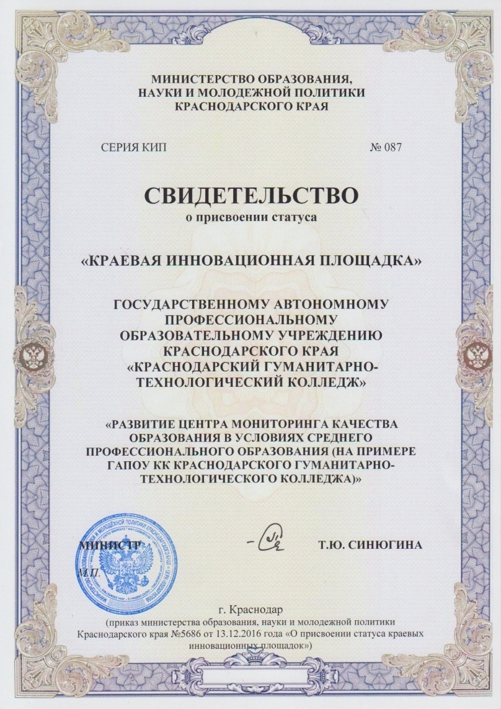
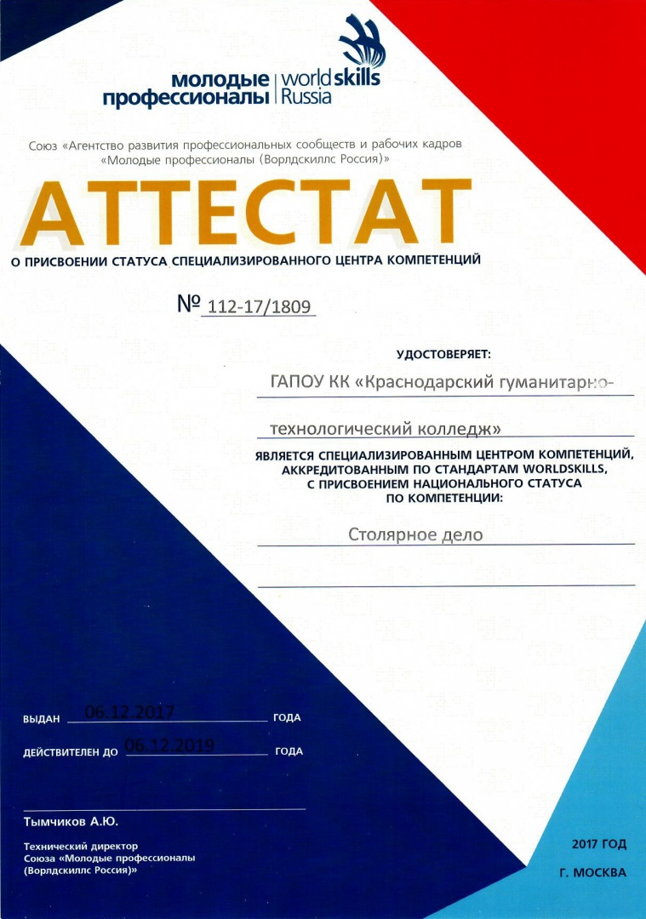
Краевая Инновационная площадка
Официальные статусы образовательного учреждения
С 2015 года является региональным Координационным Центром WSR по Краснодарскому краю
С 2017 года присвоен статус площадки реализации программы повышения квалификации преподавателей с учетом стандартов Ворлдскиллс Россия
07 ноября 2018г. Присвоен статус Федеральной инновационной площадки
Специализированный центр компетенции по компетенции «Столярное дело»

Slide 4
Соответствие задачам федеральной и региональной образовательной политики
Федеральная образовательная политика | Региональная образовательная политики | КИП
Задачи
- включение потребителей образовательных услуг в оценку деятельности системы образования через развитие механизмов независимой оценки качества образования и государственно-общественного управления; - обеспечение современного уровня надежности и технологичности процедур оценки качества образовательных результатов; - формирование культуры оценки качества образования на уровне региона и отдельных организаций в области педагогических измерений, анализа и использования результатов оценочных процедур; - создание системы поддержки сбора и анализа информации об индивидуальных образовательных достижениях обучающихся; - создание системы мониторинговых исследований качества образования; - формирование унифицированной системы статистики образования на основе международных стандартов | - создание инфраструктуры профессионального образования, обеспечивающей условия для обучения и подготовку кадров для современной экономики; - формирование востребованной системы оценки качества образования и образовательных результатов; - обеспечение системы образования Краснодарского края высококвалифицированными кадрами; - создание механизмов мотивации педагогов к повышению качества работы и непрерывному профессиональному развитию; - создание и распространение структурных и технологических инноваций в профессиональном образовании, обеспечивающих высокую мобильность современной экономики; - развитие науки и технологий через развитие фундаментальных и прикладных научных исследований, а также повышение качества кадрового потенциала науки и мобильности научно-педагогических кадров | - построение системы независимого объективного контроля качества подготовки специалистов по дисциплинам и ее соответствия требованиям государственных образовательных стандартов; - создание условий для объективного повышения показателей, демонстрируемых в ходе независимого внешнего и внутреннего контроля качества подготовки специалистов по дисциплинам; - формирование системы оценки качества образования на основе мониторинга кадрового обеспечения образовательного процесса и результатов деятельности педагогов, т.е. учебных достижений обучающихся; - сбор, анализ и оценка информации о качестве образования, выработка корректирующих решений с целью воздействия их на развитие образовательного процесса в ОУ; - влияние на повышение качества образовательного процесса на основе введения единой системы диагностики результативности процесса образования с учетом поставленных перед колледжем целей и задач

Slide 5
Задачи отчетного периода
Формирование банка мониторинговых материалов по учебной, научно-исследовательской деятельности студентов и преподавателей;
Проведение комплекса исследований, позволяющих получить объективную оценку результативности деятельности проекта;
Разработка методического пособия деятельности Центра мониторинга качества образования в условиях среднего профессионального образования (описание модели, структура мониторинга, проведение мероприятий);
Апробация полученного опыта в других профессиональных образовательных учреждениях.

Slide 6
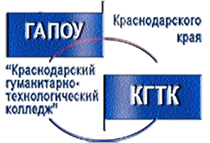
Содержание инновационной деятельности за отчетный период
Диагностическая деятельность
Теоретическая деятельность
Практическая деятельность
Методическая деятельность
Трансляционная деятельность

Slide 7
Диагностическая деятельность –
проведены следующие виды мониторингов:
учебной деятельности студентов, который показывает повышение качества знаний и успеваемости студентов;
научно-исследовательской деятельности студентов;
мониторинг трудоустройства выпускников;
мониторинг научно-исследовательской, методической деятельности и аттестации преподавателей;
социологический опрос студентов и родителей по воспитательной деятельности;
анализ проведения краевой открытой олимпиады;
мониторинг успеваемости и качества знаний студентов в разрезе групп, специальностей и отделений;
формирование мониторинга личностных достижений студентов и преподавателей;
входной контроль знаний студентов 1 курса.

Slide 8
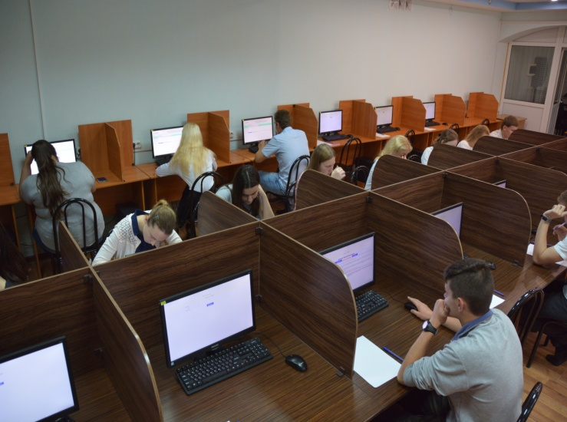
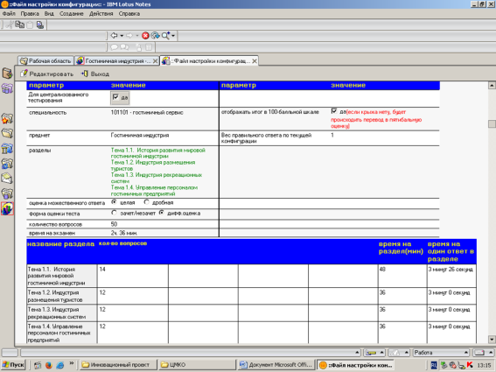
Диагностическая деятельность
Курсы повышения квалификации WSR по компетенции «Столярное дело»
45 человек – Россия
«Демонстрационный экзамен»
По итогам Тест-сессии
Успеваемость 90%
Качество 80%
Обновление и формирование банка данных
Открытая олимпиада
по общеобразовательным дисциплинам
39 учебных заведения
337 участников

Slide 9
Теоретическая деятельность
Разработка и обеспечение надежного программного сопровождения;
Разработка общих методических требований к составлению тестовых баз разработан и сформирован материал по проведению Демонстрационного материала по стандартам WSR;
Сбор и формирование аттестационного материала, составление графиков тестирования;
Разработка порядка проведения краевой открытой олимпиады по междисциплинарным модулям;
Разработка порядка проведения краевой открытой олимпиады по общеобразовательным дисциплинам;
Разработка материала для проведения Демонстрационного экзамена по стандартам WSR;
Программное обеспечение краевой открытой олимпиады по общеобразовательным дисциплинам и междисциплинарным модулям.

Slide 10
Практическая деятельность
Формирование базы данных LotusNotes;
Проведение тест-сессии по изучаемым учебным дисциплинам и МДК;
Текущий и рубежный контроль успеваемости;
Колледжные олимпиады по специальностям;
Срезы знаний студентов в процессе самообследования колледжа;
Профессиональная ориентация школьников. Проведение пробного ЕГЭ и ОГЭ учащихся и студентов;
Курсы повышения квалификации для педагогов ОУ Краснодарского края по дополнительной профессиональной программе (повышения квалификации) «Организационная и методическая работа экспертов WorldSkills»(по компетенциям);
Краевая открытая олимпиада по общеобразовательным дисциплинам и междисциплинарным модулям;
Аттестация педагогов на соответствие занимаемой должности;
Проведение предварительной аттестации студентов;

Slide 11
Заключен договор с научно-методическим центром мониторинга качества образования (г. Йошкар-Ола) на проведение: входного контроля студентов 1 курса, федеральный интернет-экзамен в сфере профессионального образования, профессиональная ориентация студентов и проведение пробного ЕГЭ и ОГЭ.
Организация сетевого взаимодействия

Slide 12
Методическая и трансляционная деятельность
Разработка методических рекомендаций по формированию тестового аттестационного материала;
В рамках краевой открытой олимпиады Круглый стол «Актуальность работы над индивидуальными проектами студентов»;
Проведен краевой семинар-практикум на тему: «Развитие Центра мониторинга качества образования в условиях среднего профессионального на основе ГАПОУ КК Краснодарского гуманитарно-технологического колледжа;
Разработан материал для участия в конкурсе Федеральных инновационных площадок;
Размещение на сайте колледжа результатов деятельности ЦМКО, распространение опыта работы колледжа по теме КИП в рамках краевого семинара-практикума.

Slide 13
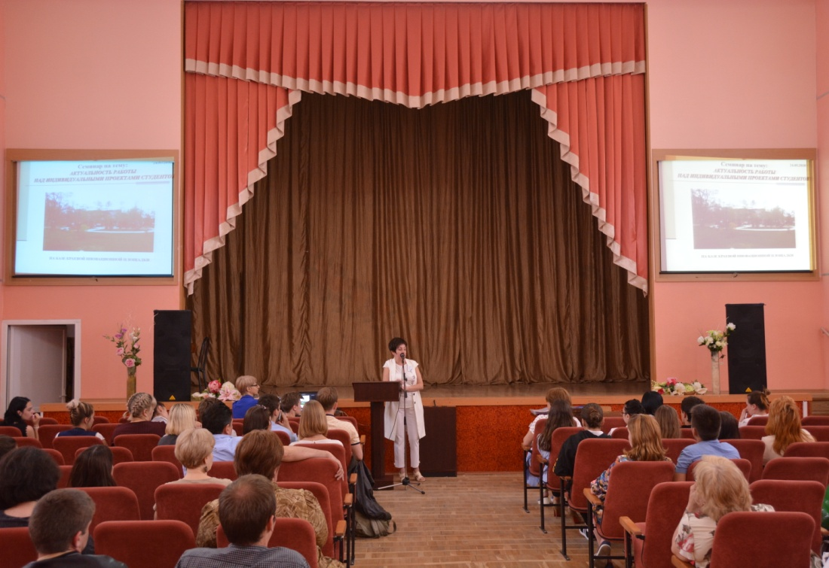
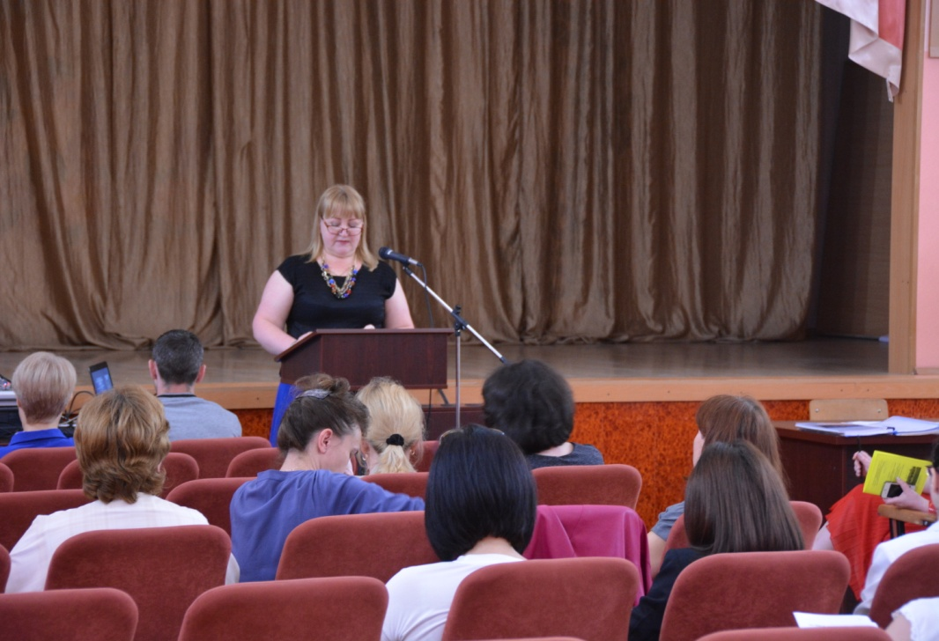
Апробация и диссеминация результатов деятельности КИП
1. На базе Краевой инновационной площадки был проведен семинар в рамках работы краевой открытой олимпиады Круглый стол «Актуальность работы над индивидуальными проектами студентов».

Slide 14
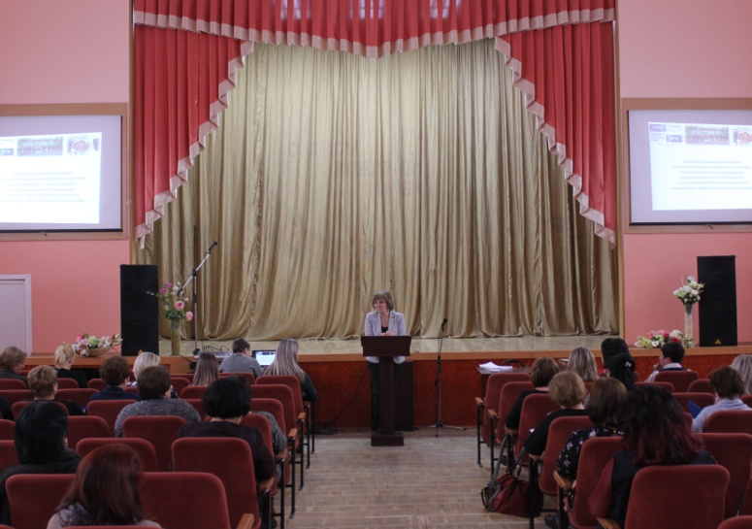
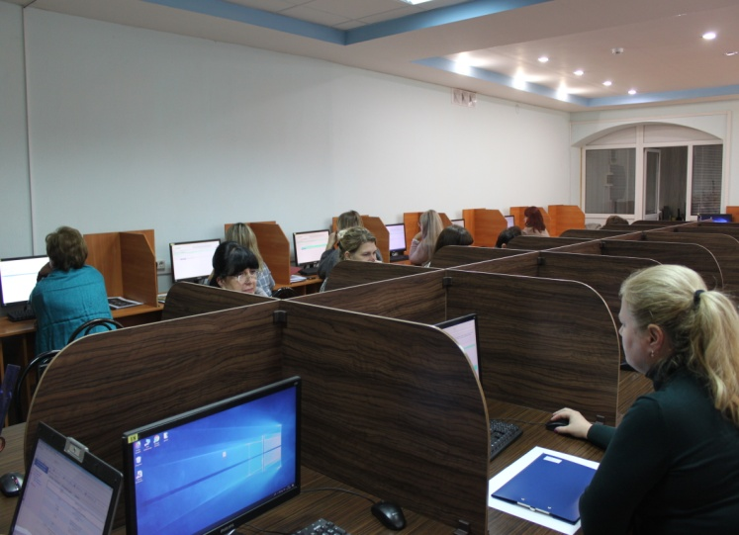
Апробация и диссеминация результатов деятельности КИП
2. 15 ноября 2018 года согласно плана работы Краевой инновационной площадки состоялся семинар-практикум «Развитие Центра мониторинга качества образования в условиях среднего профессионального образования на примере ГАПОУ КК «Краснодарский гуманитарно-технологический колледж».

Slide 15
Спасибо за внимание!

